Slide 1

9º ANO
MATEMÁTICA
Agosto/Setembro - 2024

Slide 2

1. Durante uma aula sobre medidas de comprimento, o professor Alex mencionou que a altura de uma pessoa é medida em metros. A altura do professor Alex é igual a 1,75 metros.
Qual é sua altura, em centímetros?
(A) 17,5 cm.
(B) 175 cm.
(C) 1750 cm.
(D) 17 500 cm.

Slide 3
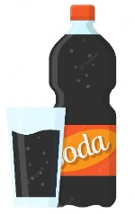
2. Dona Fernanda comprou copos descartáveis de 400 mililitros e refrigerantes em garrafas de 2 litros para o aniversário de sua filha.
Cada garrafa de refrigerante enche, totalmente, qual quantidade de copos?
(A) 5
(B) 6
(C) 8
(D) 10
3. O futebol é um esporte globalmente popular, jogado entre duas equipes de onze jogadores cada, com o objetivo de marcar gols contra os adversários. Um jogo completo, excluindo o intervalo e possíveis acréscimos, tem a duração de 1 hora e meia.
Quantos minutos dura um jogo?
(A) 70 minutos
(B) 80 minutos
(C) 90 minutos
(D) 100 minutos
Fonte: br.freepik.com / Acesso em 09 de Mar. De 2023

Slide 4
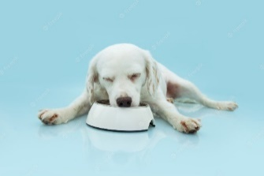
4. Katiuscia comprou um saco de ração de 20 quilogramas para sua cachorra Amora. Ela consome, em média, 250 gramas de ração por dia.
Esse saco de ração dará para alimentá-la por quantos dias?
(A) 20 dias
(B) 40 dias
(C) 60 dias
(D) 80 dias
5. Em determinada prova, um candidato que acertou 12 questões recebeu um total de 39 pontos.
Sabendo que o valor das questões é sempre o mesmo, um candidato que obteve 52 pontos acertou um total de
(A) 15 questões.
(B) 16 questões.
(C) 17 questões.
(D) 18 questões.
Fonte: br.freepik.com / Acesso em 09 de Mar. De 2023

Slide 5
6. (ESPM-SP Adaptado) Em 10 minutos, 27 secretárias com a mesma habilidade digitaram o equivalente a 324 páginas. Nas mesmas condições, se o número de secretárias fosse 50, em quantos minutos, teoricamente, elas digitariam 600 páginas?
(A) 5 minutos.
(B) 5 minutos e 24 segundos.
(C) 10 minutos.
(D) 34 minutos e 29 segundos.
7. (UFRGS Adaptado) O proprietário de um carro bicombustível verificou que percorria a mesma distância gastando 60 litros de álcool ou 42 litros de gasolina. Concluiu, então, que só seria vantajoso abastecer o veículo com gasolina quando a razão entre o preço do litro do álcool e o preço do litro da gasolina fosse
(A) menor que 0,4.
(B) maior que 0,5 e menor que 0,6.
(C) maior que 0,6 e menor que 0,7.
(D) maior que 0,7.

Slide 6
8. Um veículo, a 120 km/h, gasta 2 horas em determinado percurso.
Qual seria sua velocidade se o tempo gasto nesse percurso fosse de 6 horas?
(A) 100 km/h
(B) 80 km/h
(C) 60 km/h
(D) 40 km/h
9. Um automóvel gasta 6 horas em um percurso com velocidade de 30 km/h.
Qual será a velocidade desse automóvel se ele gastar duas horas nesse mesmo percurso?
(A) 90 km/h
(B) 60 km/h
(C) 30 km/h
(D) 20 km/h

Slide 7
10. (UFRRJ Adaptado) Uma empresa automobilística lança no mercado um novo modelo de carro popular que roda 510 km com 40 litros de gasolina. Sabendo que a capacidade do tanque de gasolina desse modelo é de 52 litros, pode-se concluir que, com o tanque cheio, o carro rodará
(A) 600 km.
(B) 663 km.
(C) 696 km.
(D) 720 km.
11. (PUC-SP adaptada) Ao longo dos 3000 km do percurso de um rali, um competidor usou os quatro pneus e mais o estepe de seu carro. Se todos os cinco pneus rodaram a mesma quilometragem, o número de quilômetros que cada um deles percorreu foi
(A) 600.
(B) 750.
(C) 1500.
(D) 2400.

Slide 8
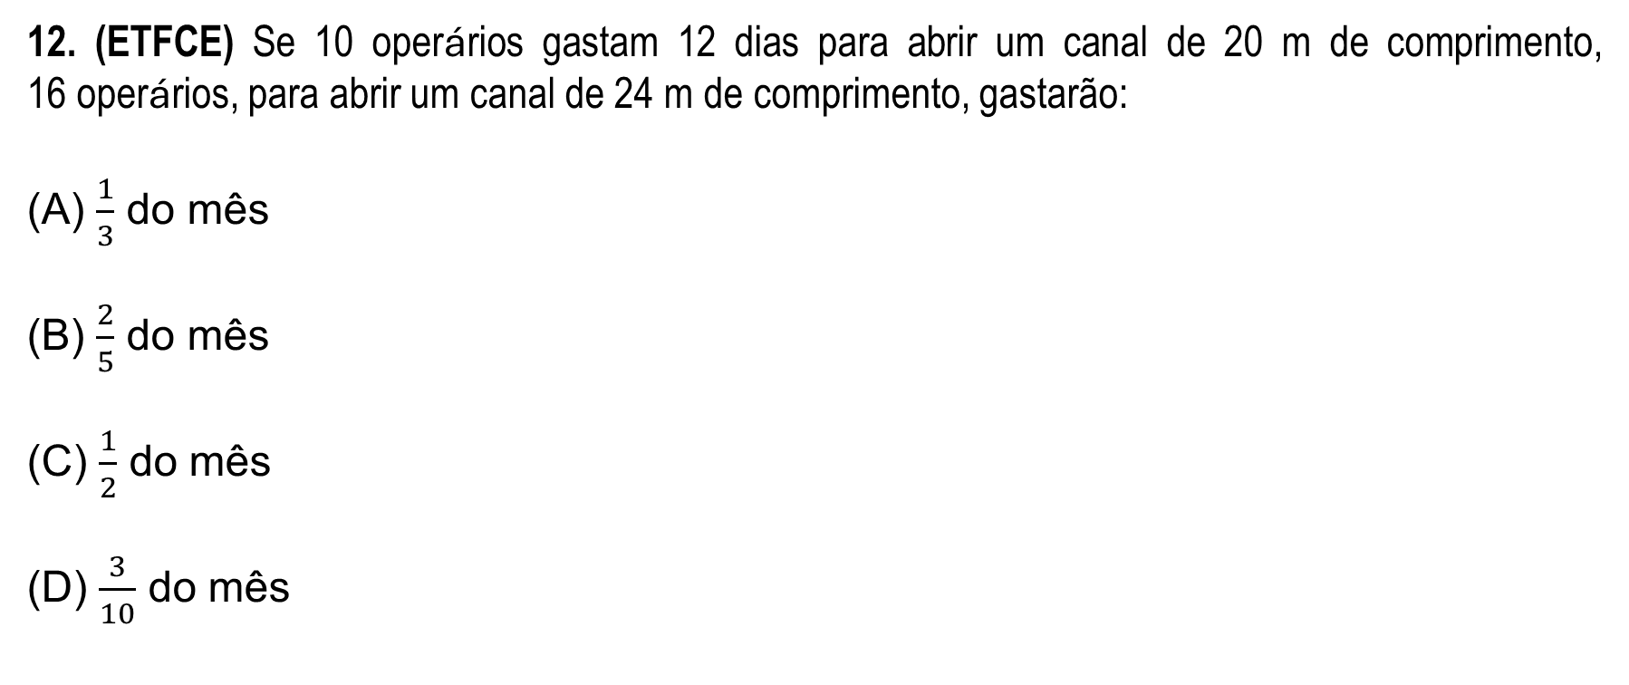
12. (ETFCE) Se 10 operários gastam 12 dias para abrir um canal de 20 m de comprimento, 16 operários, para abrir um canal de 24 m de comprimento, gastarão:
(A) $\frac{1}{3}$ do mês
(B) $\frac{2}{5}$ do mês
(C) $\frac{1}{2}$ do mês
(D) $\frac{3}{10}$ do mês

Slide 9


GRANDEZAS
Em matemática, grandezas referem-se a quantidades que podem ser medidas ou comparadas numericamente. Elas são essenciais para descrever e compreender o mundo ao nosso redor, desde o movimento de objetos físicos até abstrações como tempo e temperatura. As grandezas podem ser divididas em dois tipos principais: grandezas escalares e grandezas vetoriais.

Slide 10
1º Tipo: Grandezas escalares: São completamente definidas por um número e uma unidade de medida. Exemplos incluem massa, temperatura, volume e tempo. Para representar uma grandeza escalar, geralmente, usamos números reais acompanhados de uma unidade apropriada.
2º Tipo: Grandezas vetoriais: Possuem magnitude (valor numérico), direção e sentido. Exemplos incluem força, velocidade e deslocamento. Para representar uma grandeza vetorial é necessário especificar tanto o valor quanto a direção, muitas vezes usando sistemas de coordenadas ou notações específicas.
Além disso, as grandezas podem ser classificadas como grandezas fundamentais ou derivadas. Grandezas fundamentais são aquelas que não podem ser definidas em termos de outras grandezas, enquanto as derivadas são definidas pela combinação das fundamentais.

Slide 11
O Sistema Internacional de Unidades (Si)
O Sistema Internacional de Unidades (SI) é a forma moderna do sistema métrico e é a base internacionalmente reconhecida para medições de todas as espécies. Ele define unidades de medida para diversas quantidades físicas, como comprimento, massa, tempo, corrente elétrica e temperatura, entre outras. O SI é baseado em sete unidades, que são:
1. Metro (m): Unidade de comprimento.
2. Quilograma (kg): Unidade de massa.
3. Segundo (s): Unidade de tempo.
4. Ampère (A): Unidade de corrente elétrica.
5. Kelvin (K): Unidade de temperatura termodinâmica.
6. Mol (mol): Unidade de quantidade de substância.
7. Candela (cd): Unidade de intensidade luminosa.

Slide 12
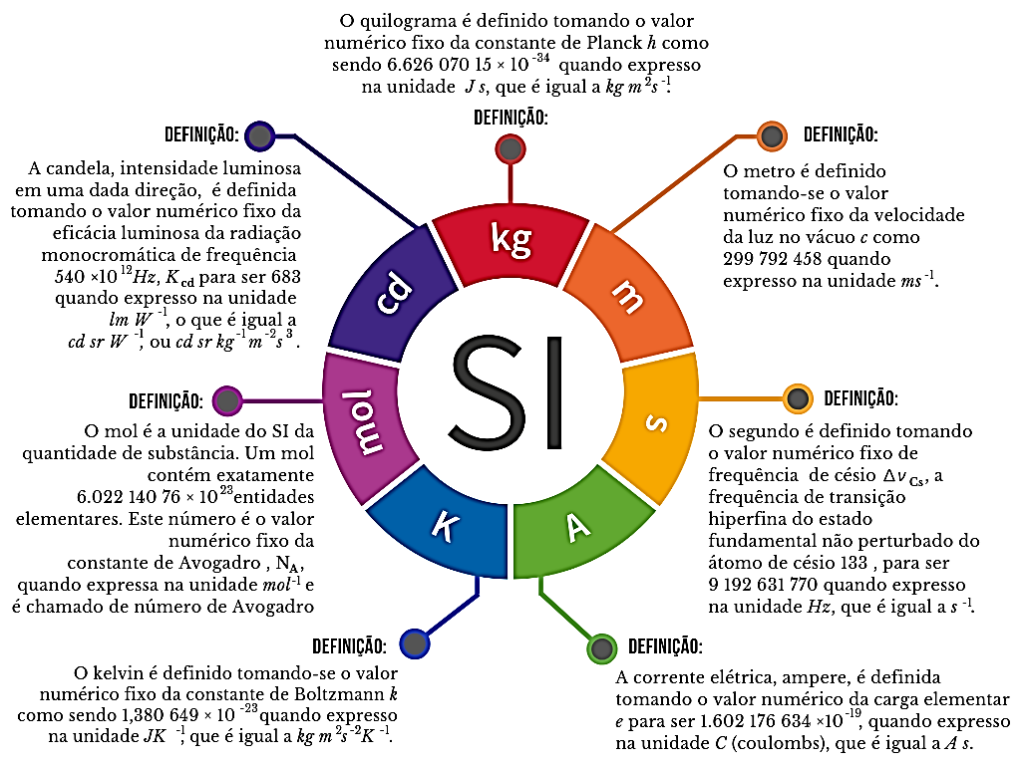
Fonte: https://accmetrologia.com.br/redefinicao-do-sistema-internacional-de-unidades-si/ acesso:16/05/2024 10:28h

Slide 13
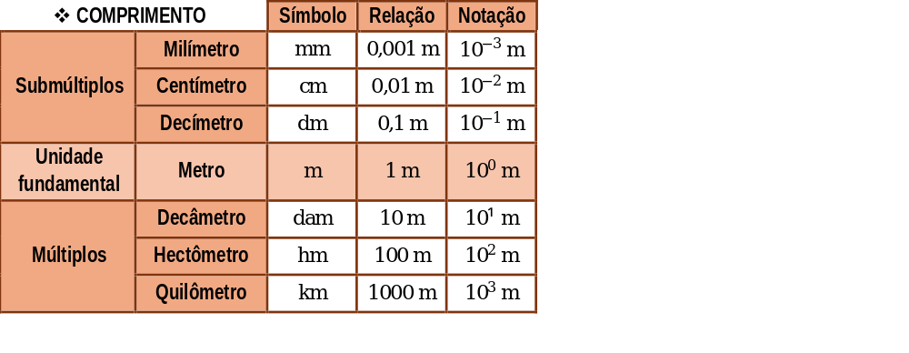
Além dessas unidades, existem as unidades derivadas. Por exemplo, a unidade de velocidade é o metro por segundo (m/s), que é derivada das unidades de comprimento e tempo. O SI é utilizado mundialmente desde a ciência e tecnologia até o comércio e saúde.
Existem muitas unidades de medida utilizadas para quantificar diferentes características e fenômenos. Algumas das mais comuns são: comprimento, massa, área, volume, capacidade, tempo, temperatura, velocidade e pressão.
UNIDADES DE MEDIDA DE COMPRIMENTO
O comprimento é uma das grandezas mais utilizadas, pois medidas lineares (comprimento, largura, altura e profundidade) fazem parte do cotidiano. As três unidades de comprimento mais utilizadas são: o quilômetro, o metro e o centímetro. Além dessas três, existem outras. Observe:

Slide 14
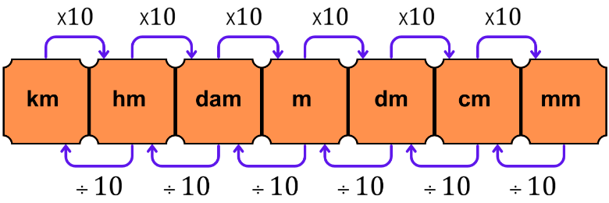
Onde,
Observe a indicação da multiplicação e divisão por 10, na representação anterior, isso significa que é possível fazer conversões entre essas unidades. Por exemplo, um metro (1 m) é dez vezes maior que um decímetro (1 dm) e, dez vezes menor que um decâmetro (1 dam).

Slide 15

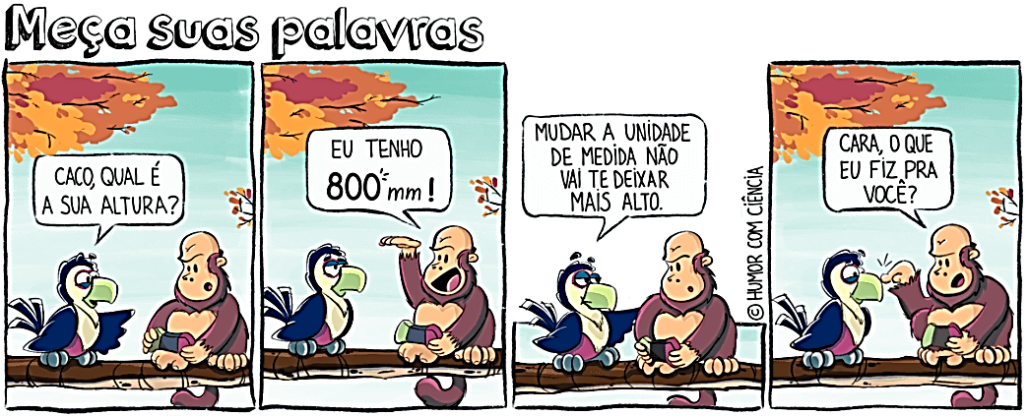
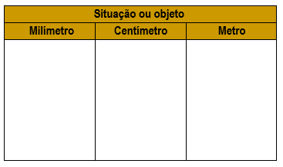
1. Leia a tirinha, a seguir.
Fonte: Disponível em: https://www.humorcomciencia.com/tirinhas/. Acessado 03/03/2023.
Escreva no quadro, a seguir, situações ou objetos nos quais utilizamos o milímetro, o centímetro ou metro para expressar sua medida.

Slide 16
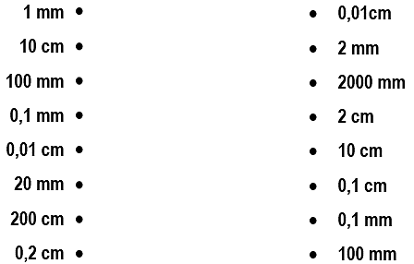
2. Responda as alternativas a seguir.
a) O que deve ser feito para converter a medida do comprimento, de um objeto, de centímetro para milímetro?
b) O que deve ser feito para converter a medida do comprimento, de um objeto, de metro para centímetro?
c) O que deve ser feito para converter a medida do comprimento, de um objeto, de milímetro para centímetro?
d) O que deve ser feito para converter a medida do comprimento, de um objeto, de centímetro para metro?
e) Relacione as colunas de acordo com as medidas equivalentes.

Slide 17
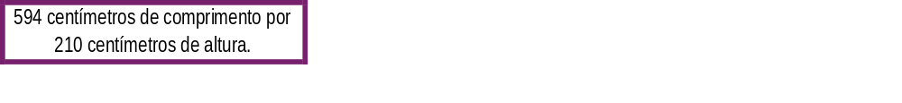
3. A professora Vanda deseja enfeitar o mural da escola, cujas dimensões são:
Ela designou esse trabalho para a turma do 9º ano. Considerando que eles usarão apenas folhas coloridas, de papel A4, de dimensões 210 mm por 297 mm, quantas folhas, no mínimo, serão necessárias?
Qual é a distância entre o primeiro e o terceiro objeto?
5. Carlos mora em frente a uma praça, em formato quadrangular, com lado medindo 500 metros. Todos os dias ele percorre 4 voltas em torno dessa praça. Qual a distância, em quilômetros, que Carlos percorre semanalmente?
4. Jonas alinhou três objetos no chão. A distância entre o primeiro e o segundo é de 67 cm e entre o segundo e o terceiro é de 1,33 m.

Slide 18
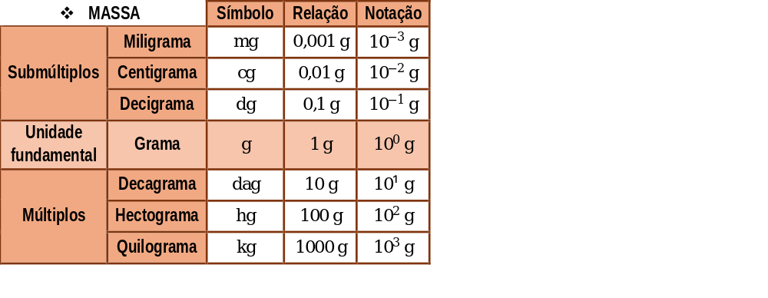
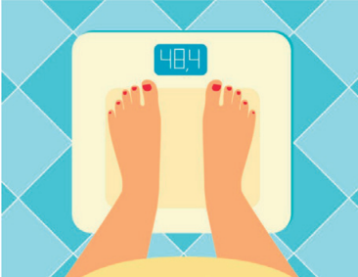
UNIDADES DE MEDIDA DE MASSA
Observe a tabela de conversão dessas unidades de medida de massa.
Quando subimos numa balança, ela apresenta nossa massa (peso) em quilogramas. Observe, a seguir, o valor da massa de Joana.
Repare que Joana possui a massa de 48,4 quilogramas.
É importante ter em mente que:
• 1 grama = 1000 miligramas.
• 1 quilograma = 1000 gramas.
Disponível em: https://bityli.com/1mRUW6. Acesso em: 25 de maio 2022.

Slide 19
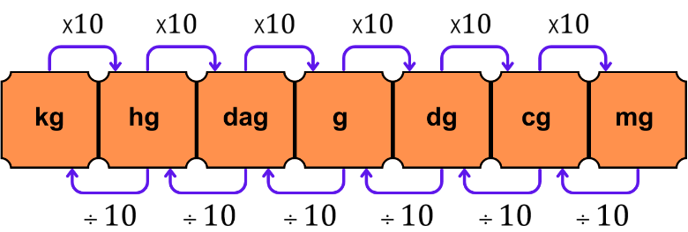
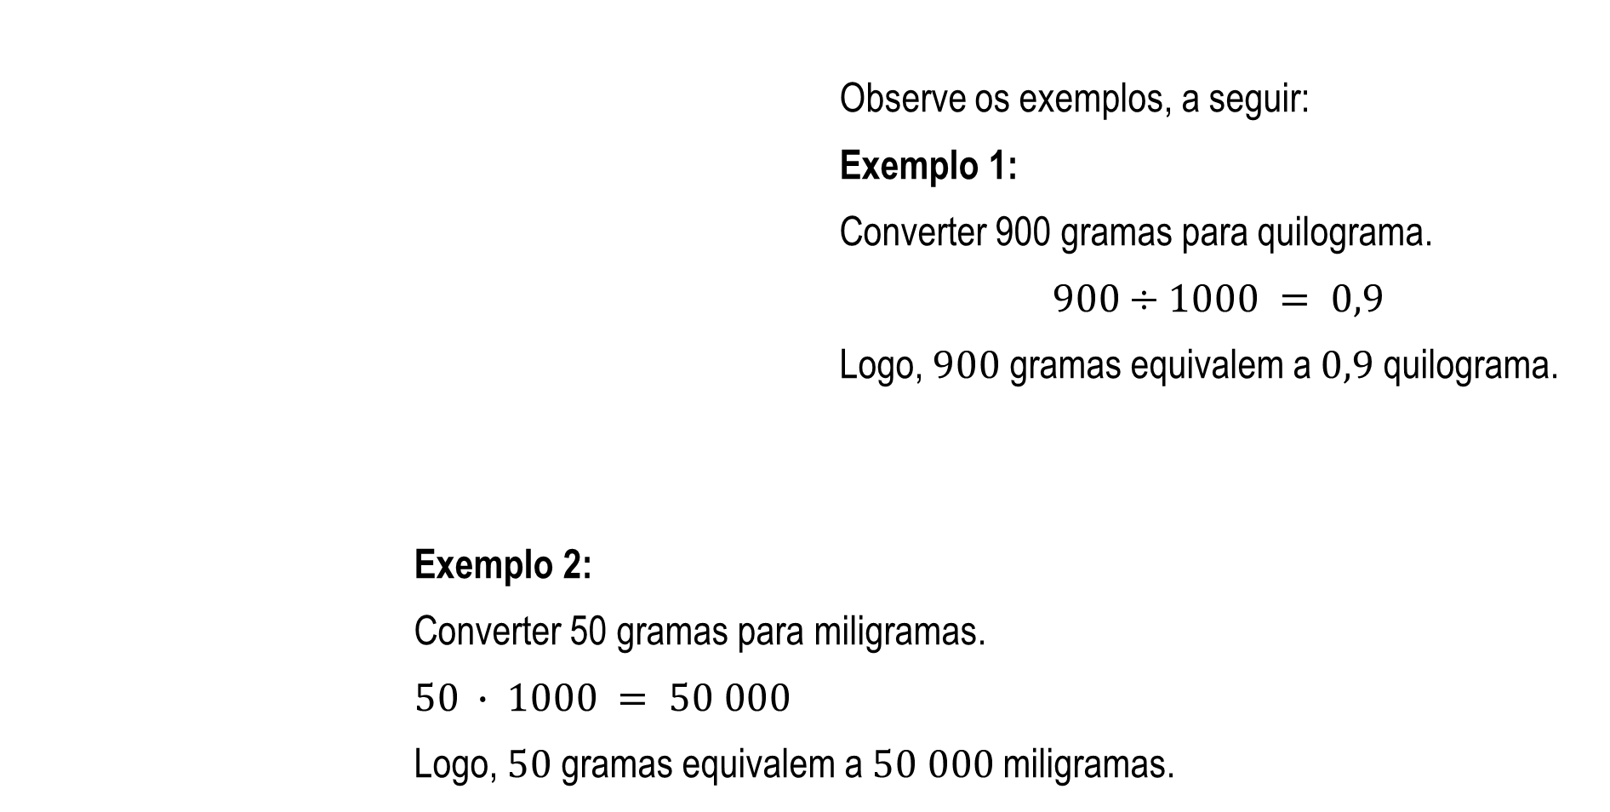
Observe os exemplos, a seguir:
Exemplo 1:
Converter 900 gramas para quilograma.
$900÷1000 = 0,9$
Logo, $900$ gramas equivalem a $0,9$ quilograma.
Exemplo 2:
Converter 50 gramas para miligramas.
$$50 ∙ 1000 = 50 000$$
Logo, $50$ gramas equivalem a $50 000$ miligramas.
Onde,

Slide 20
e) Complete corretamente as lacunas a seguir:
I- 2 g é o mesmo que miligramas.
II- 3 g é o mesmo que miligramas.
III- 1 g e meio é o mesmo que miligramas.
IV- A metade de meio grama são miligramas.
V- A metade de 1 g são miligramas.
VI- 10 mg é o mesmo que grama.
VII- 0,1 g é o mesmo que miligramas.
VIII- 0,01 g é o mesmo que miligramas.
IX- 400 mg é o mesmo que grama.
X- 4000 mg é o mesmo que gramas.
6. Responda as alternativas, a seguir.
a) O que deve ser feito para converter a medida da massa, de um objeto, em grama para miligrama?
b) O que deve ser feito para converter a medida da massa, de um objeto, em quilograma para grama?
c) O que deve ser feito para converter a medida da massa, de um objeto, em miligrama para grama?
d) O que deve ser feito para converter a medida da massa, de um objeto, em grama para quilograma?

Slide 21
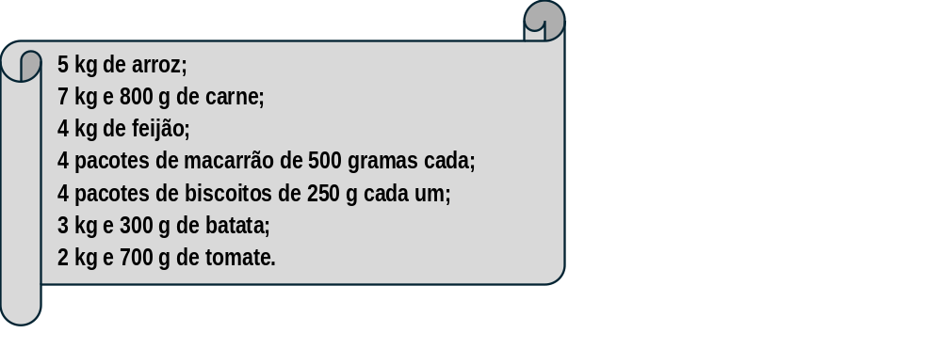
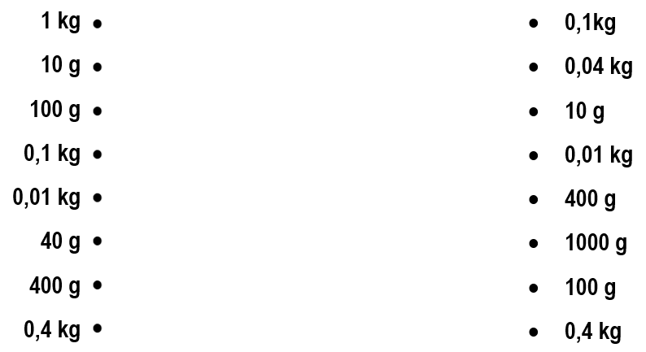
f) Relacione as colunas de acordo com as massas equivalentes.
Priscilla decidiu converter todas as unidades de medida em uma unidade específica.
Ela comprou quantos gramas de alimentos?
7. Priscilla foi ao supermercado realizar algumas compras, assim descritas:

Slide 22
8. O professor de química realizou a pesagem de uma substância e constatou que ela tinha 625 miligramas. Para adaptar ao Sistema Internacional de Unidades, ele pediu para os estudantes converterem essa medida em gramas e depois anotassem no caderno. Qual o valor que eles devem anotar no caderno?

Slide 23

UNIDADES DE MEDIDA DE ÁREA
A medida de área é utilizada para quantificar as superfícies de regiões poligonais e não poligonais, seja para fins práticos como construção e agricultura ou para estudos acadêmicos e científicos. Existem várias unidades de medida de área, cada uma adequada a diferentes necessidades e contextos.
Vamos explorar algumas das principais unidades de medida de área:
Metro Quadrado (m²): É a unidade padrão de área no Sistema Internacional de Unidades (SI). Um metro quadrado equivale a área de um quadrado, com medida de um metro de lado. É amplamente utilizado para medir áreas de terrenos, construções e ambientes internos.
Veja, no quadro, os múltiplos e os submúltiplos do metro quadrado.

Slide 24
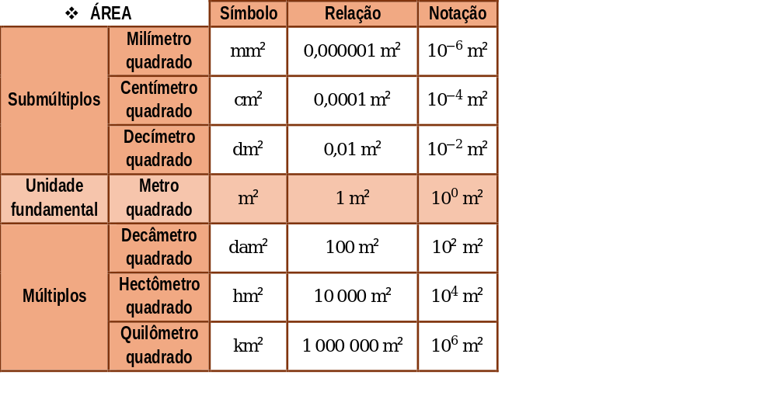
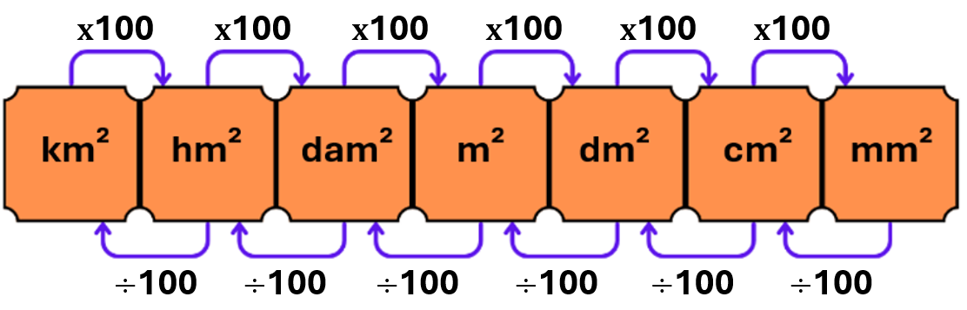
Hectare (ha): Um hectare é uma unidade de área equivalente a 10 000 metros quadrados ou 0,01 quilômetros quadrados. É usado na agricultura e na medição de grandes áreas de terra, como campos agrícolas e parques.
Acre: Utilizado principalmente em países como os Estados Unidos da América e Reino Unido, um acre equivale a, aproximadamente, 4046,86 metros quadrados. Esta unidade é utilizada para medir áreas rurais e propriedades agrícolas.
Pé Quadrado (sq ft): É uma unidade de área imperial usada nos Estados Unidos da América e em outros países que seguem o sistema imperial. Um pé quadrado equivale a área de um quadrado com cada lado medindo um pé (cerca de 0,3048 metros).
Onde,

Slide 25
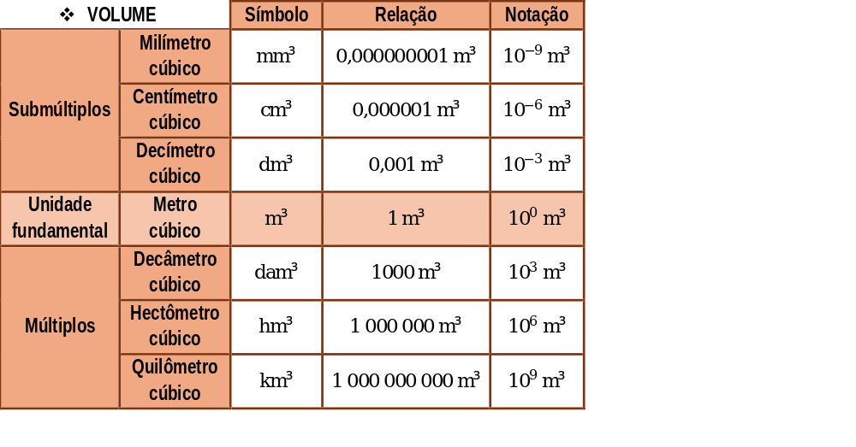
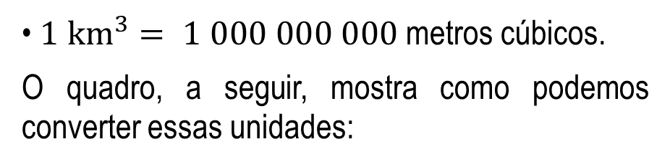
Cada uma dessas unidades de medida de área oferece uma perspectiva única e é escolhida com base na conveniência e nas práticas regionais. Por exemplo, enquanto o metro quadrado é universalmente reconhecido e utilizado, o acre é preferido em algumas áreas rurais devido a sua conexão histórica e prática com a agricultura.
UNIDADES DE MEDIDA DE VOLUME
Volume é utilizado para quantificar o espaço ocupado por um corpo ou um objeto tridimensional.
Metro Cúbico (m³): É uma unidade de volume tridimensional, ou seja, o metro cúbico se refere a recipientes que têm dimensões de comprimento, largura e altura. É importante ter em mente que:
• $1 {km}^{3}= 1 000 000 000$metros cúbicos.
O quadro, a seguir, mostra como podemos converter essas unidades:

Slide 26
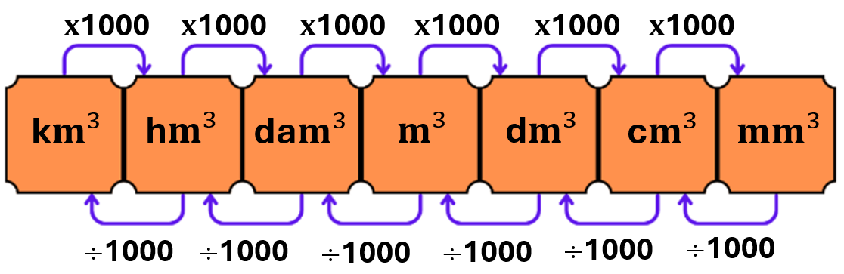
Onde,
Barril (bbl): É uma unidade de capacidade usada, principalmente, para quantificar volumes de petróleo e seus derivados. Um barril padrão de petróleo corresponde, aproximadamente, a 158,987 litros.
Galão (gal): É uma unidade de medida comum em alguns países, principalmente nos Estados Unidos da América e no Reino Unido. Um galão americano equivale, aproximadamente, a 3,785 litros, enquanto um galão imperial (usado no Reino Unido) equivale a cerca de 4,546 litros.
Mililitro (mL): É a milésima parte de um litro e é usado para quantidades menores de líquidos, como em medicamentos, bebidas enlatadas, entre outros.
UNIDADES DE MEDIDA DE CAPACIDADE
Essas unidades de medida são utilizadas para quantificar a capacidade máxima de substância que um recipiente pode conter. Elas são usadas para medir volumes de líquidos e, em alguns casos, volumes de sólidos granulares ou de gases.

Slide 27
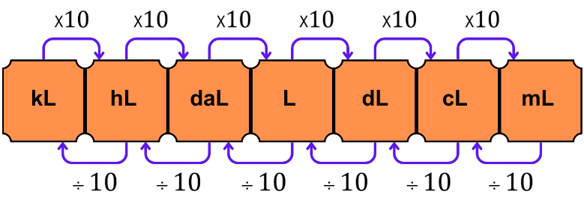

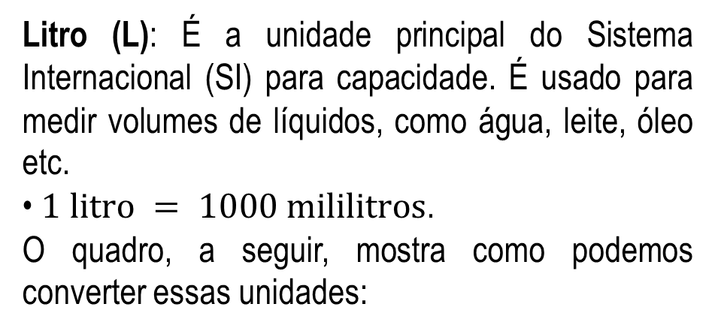
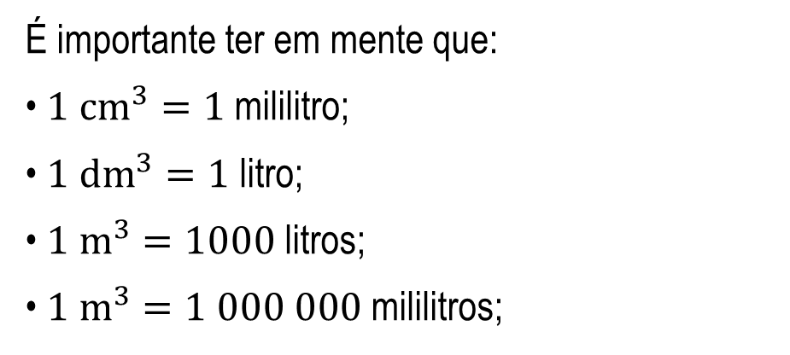
Litro (L): É a unidade principal do Sistema Internacional (SI) para capacidade. É usado para medir volumes de líquidos, como água, leite, óleo etc.
• $1 litro = 1000 mililitros$.
O quadro, a seguir, mostra como podemos converter essas unidades:
Onde,
É importante ter em mente que:
• $1 cm^{3}=1$ mililitro;
• $1 dm^{3}=1$ litro;
• $1 m^{3}=1000$ litros;
• $1 m^{3}=1 000 000$mililitros;

Slide 28
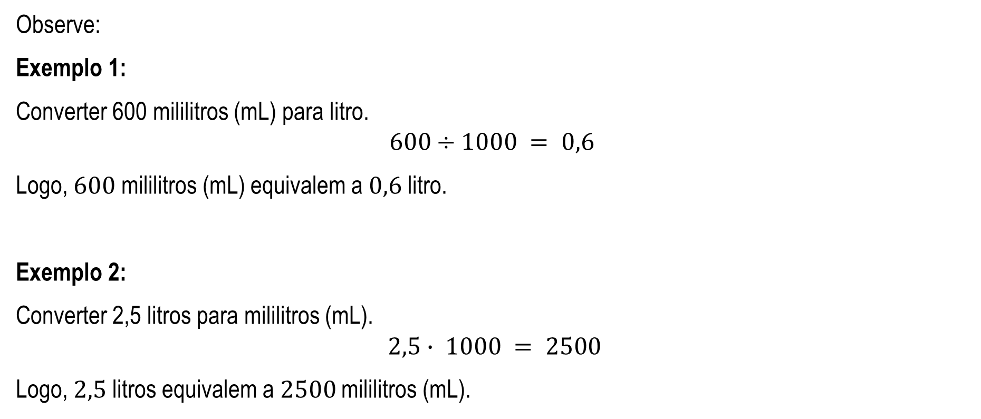
Observe:
Exemplo 1:
Converter 600 mililitros (mL) para litro.
$$600÷1000 = 0,6$$
Logo, $600$ mililitros (mL) equivalem a$0,6$ litro.
Exemplo 2:
Converter 2,5 litros para mililitros (mL).
$$2,5∙ 1000 = 2500$$
Logo, $2,5$litros equivalem a $2500$ mililitros (mL).

Slide 29
9. Complete corretamente as lacunas, a seguir:
I- 7 litros é o mesmo que mililitros.
II- 2,5 litros é o mesmo que mililitros.
III- 8 litros e meio é o mesmo que mililitros.
IV- A metade de meio litro são mililitros.
V- 10 mililitros é o mesmo que litro.
VI- 100 mililitros é o mesmo que litro.
VII- 0,1 litro é o mesmo que mililitros.
VIII- A metade de 1 litro são mililitros.
IX- 600 mililitros é o mesmo que litro.
X- 6000 mililitros é o mesmo que litros.
10. Uma torneira com defeito ficou pingando por cinco horas seguidas. Considerando que a cada hora foi desperdiçado um volume de 3600 mL. Qual foi a quantidade total de água desperdiçada nesse período, em litros?

Slide 30
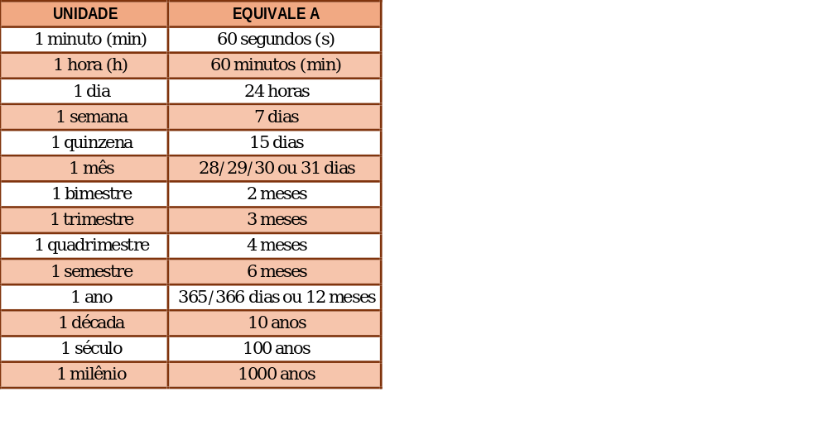
Observe o quadro de equivalências das unidades de medida de tempo.
UNIDADES DE MEDIDA DE TEMPO
A grandeza tempo faz parte do nosso cotidiano quando nos referimos às horas, minutos, segundos, semanas, meses, bimestres etc. É importante ter em mente as seguintes equivalências:
• 1 ano comercial = 12 meses = 360 dias
• 1 mês comercial = 30 dias.
• 1 dia = 24 horas.
• 1 hora = 60 minutos.
• 1 minuto = 60 segundos.
Sabemos que alguns meses possuem 28, 29, 30 ou 31 dias. O mês comercial e o ano comercial são utilizados, por exemplo, em instituições financeiras.

Slide 31
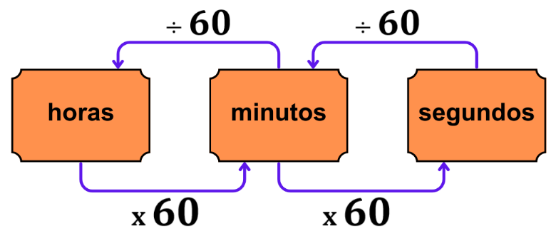
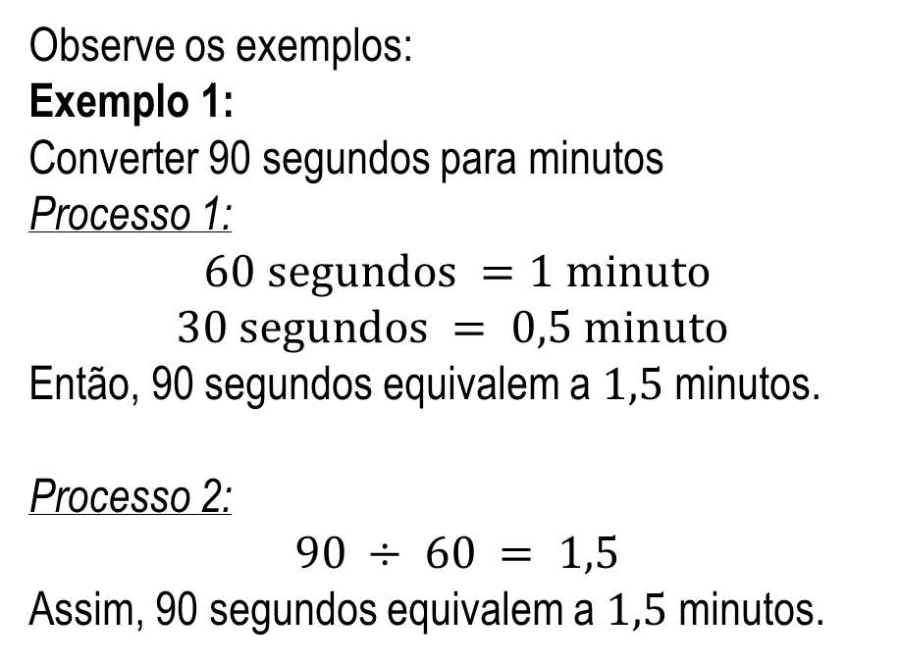
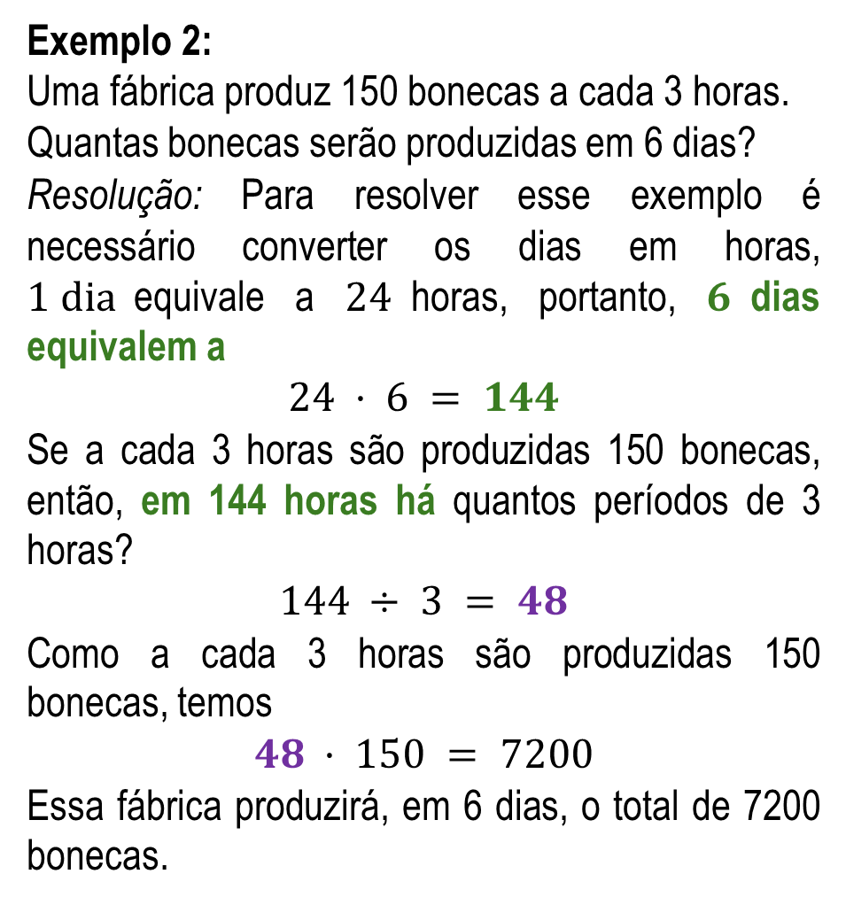
Onde,
Exemplo 2:
Uma fábrica produz 150 bonecas a cada 3 horas.
Quantas bonecas serão produzidas em 6 dias?
Resolução: Para resolver esse exemplo é necessário converter os dias em horas, $1 dia$equivale a $24$horas, portanto, $6$dias equivalem a
$$24 · 6 = 144$$
Se a cada 3 horas são produzidas 150 bonecas, então, em 144 horas há quantos períodos de 3 horas?
$$144 ÷ 3 = 48$$
Como a cada 3 horas são produzidas 150 bonecas, temos
$$48 · 150 = 7200$$
Essa fábrica produzirá, em 6 dias, o total de 7200 bonecas.
Observe os exemplos:
Exemplo 1:
Converter 90 segundos para minutos
Processo 1:
$$60 segundos =1 minuto$$
$$30 segundos = 0,5 minuto$$
Então, 90 segundos equivalem a $1,5$ minutos.
Processo 2:
$$90 ÷ 60 = 1,5$$
Assim, 90 segundos equivalem a $1,5$ minutos.

Slide 32

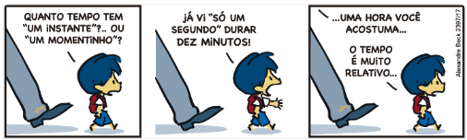
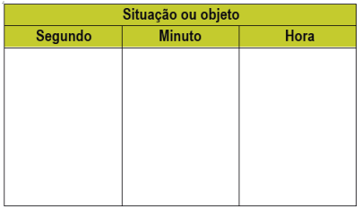
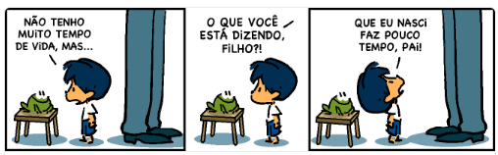
Escreva no quadro, a seguir, situações ou objetos que utilizamos o segundo, o minuto ou a hora para expressar sua medida.
11. Leia as tirinhas.
Fonte: Disponível em: https://tirasarmandinho.tumblr.com/post/159509355579/tirinhas-original. Acessado 03/03/2023.
Fonte: Disponível em: https://tirasarmandinho.tumblr.com/post/118099477514/tirinha-original. Acessado 03/03/2023.

Slide 33
12. Complete corretamente as lacunas:
I- 2 horas é o mesmo que ______ minutos.
II- 30 minutos é o mesmo que ______ hora.
III- 1 hora e meia é o mesmo que ______ minutos.
IV- A metade de meia hora são ______ minutos.
V- A metade de 1 hora são ______ minutos.
VI- 174 horas é o mesmo que ______ dias e horas.
VII- 0,1 hora é o mesmo que ______ minutos.
VIII- 1440 horas é o mesmo que ______ dias.
IX- 400 minutos é o mesmo que ______ horas e minutos.
X- 3000 minutos é o mesmo que ______ horas.
XI- 405 segundos é o mesmo que _____minutos e_____segundos.
XII- 3300 segundos é o mesmo que ______ minutos.
13. Wilker saiu de casa para assistir a um filme, no cinema. No percurso de ida ele gastou 0,75 hora, o filme teve uma duração de 2h 30min e no percurso de volta ele gastou 0,25 hora. Considerando esses tempos, quantos minutos Wilker ficou fora de casa?

Slide 34

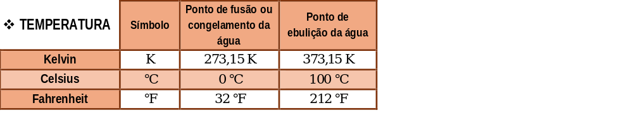
14. Ricardo começou a gravar um vídeo para o YouTube às 21 horas, 23 minutos e 20 segundos e terminou às 21 horas, 27 minutos e 15 segundos. Qual foi o tempo, em segundos, de gravação desse vídeo?
UNIDADES DE MEDIDA DE TEMPERATURA
A temperatura é uma grandeza que mede o grau de agitação das moléculas de um objeto, substância ou ambiente. Existem várias unidades de medida para expressar temperaturas, cada uma adequada a diferentes contextos e conveniências.
Vejamos algumas das principais unidades de medida de temperatura:
15. A missão de levar alguns astronautas para visitar a superfície do planeta Marte levaria, aproximadamente, 10 560 horas. Qual o tempo, em dias, para completar essa missão?

Slide 35
Grau Celsius (°C): É a escala de temperatura mais utilizada mundialmente. O ponto de congelamento da água é definido como 0ºC e o ponto de ebulição como 100ºC, sob pressão atmosférica ao nível do mar. É usado em Ciências, Meteorologia e no cotidiano para medir a temperatura ambiente e a temperatura corporal.
Fahrenheit (°F): Principalmente utilizado nos Estados Unidos e em alguns países das Américas. Nessa escala, o ponto de congelamento da água é de 32ºF e o ponto de ebulição é de 212ºF, sob pressão atmosférica ao nível do mar. É comum em aplicações cotidianas como previsão do tempo e ajuste de temperatura em sistemas de aquecimento e refrigeração.
Kelvin (K): É a escala de temperatura absoluta, onde zero Kelvin (0K) corresponde ao zero absoluto, a temperatura teórica mais baixa possível. Essa escala é usada, principalmente, em física e química, onde a precisão absoluta é necessária como em experimentos de laboratório e cálculos termodinâmicos.
Cada uma dessas escalas de temperatura tem suas próprias características e aplicações específicas. Enquanto o grau Celsius é amplamente adotado em todo o mundo e oferece uma boa referência para a vida cotidiana e aplicações científicas gerais, o Fahrenheit é usado em alguns países devido a razões históricas e culturais. O Kelvin, por sua vez, é essencial em situações em que a precisão absoluta é crucial, especialmente em experimentos científicos e industriais.

Slide 36
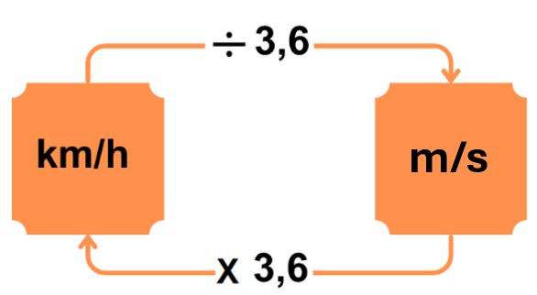
UNIDADES DE MEDIDA DE VELOCIDADE
A velocidade é uma grandeza vetorial que mede o deslocamento de um objeto, em relação a um ponto de referência, em determinado período. Para quantificar essa grandeza, utilizamos diversas unidades de medida, cada uma adequada a diferentes contextos e necessidades de precisão. Vamos explorar algumas das principais unidades de medida de velocidade:
Metros por segundo (m/s): É a unidade padrão do Sistema Internacional de Unidades (SI) para velocidade. Ela representa a distância percorrida em metros a cada segundo. É utilizada em cálculos científicos e técnicos devido a sua simplicidade e precisão.
Quilômetros por hora (km/h): Mais comum para medições cotidianas, como velocidade de veículos automotores, corridas e deslocamentos terrestres. Um quilômetro por hora equivale a 1000 metros por 3600 segundos (ou seja, aproximadamente 0,2778 m/s).
A relação entre quilômetros por hora e metros por segundo é obtida por:

Slide 37
Milhas por hora (mph): Utilizada em países que não adotam o Sistema Métrico como nos Estados Unidos da América e no Reino Unido. Uma milha por hora equivale a 1609,344 metros por 3600 segundos (aproximadamente 0,44704 m/s).
Nós (kt): Utilizado na navegação marítima e aérea. Um nó corresponde a uma milha náutica por hora (1,852 km/h ou 0,5144 m/s).
Cada uma dessas unidades oferece uma perspectiva única sobre a velocidade, dependendo do contexto. Por exemplo, enquanto m/s é preferível para cálculos científicos, km/h é mais intuitivo para motoristas. A escolha da unidade é crucial para garantir o entendimento e a comunicação eficaz nas diversas áreas, desde a física básica até aplicações práticas no dia a dia.

Slide 38
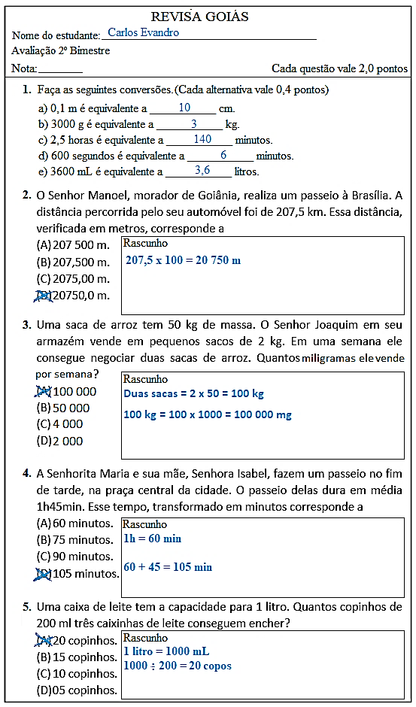

16. A professora Evandina tem por hábito pedir para seus estudantes corrigir as avaliações dos colegas. Agora chegou a sua vez, corrija e dê a nota, para o estudante Carlos Evandro.

Slide 39
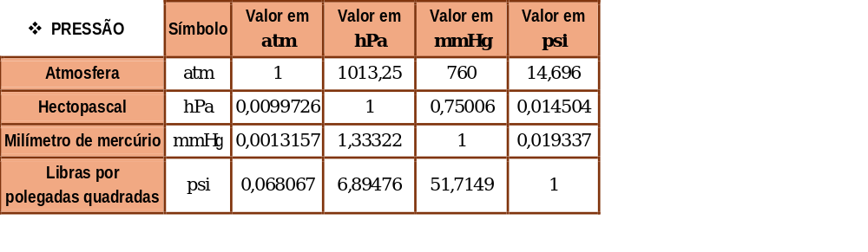
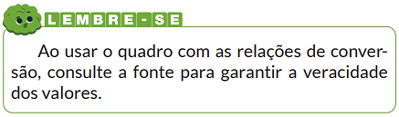
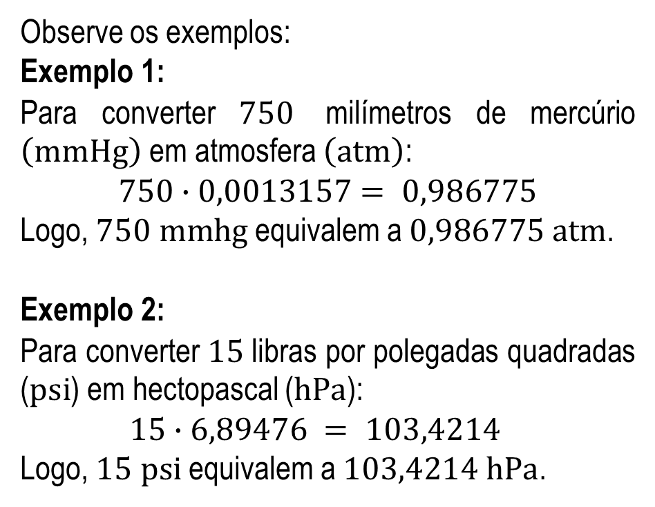
UNIDADES DE MEDIDA DE PRESSÃO
Observe algumas das unidades de pressão atmosférica mais utilizadas.
Observe os exemplos:
Exemplo 1:
Para converter $750$ milímetros de mercúrio $\left(mmHg\right)$ em atmosfera $\left(atm\right)$:
$$750∙0,0013157= 0,986775$$
Logo, $750 mmhg$ equivalem a $0,986775 atm$.
Exemplo 2:
Para converter $15$libras por polegadas quadradas ($psi$) em hectopascal ($hPa$):
$$15∙6,89476 = 103,4214$$
Logo, $15 psi$ equivalem a $103,4214 hPa$.
Existem outras unidades menos utilizadas que também podem ser convertidas usando fatores de conversão específicos.
É importante ter em mente que a pressão atmosférica varia com a altitude, temperatura e outros fatores. Os valores do quadro representam a pressão média, ao nível do mar, em condições padrão.

Slide 40


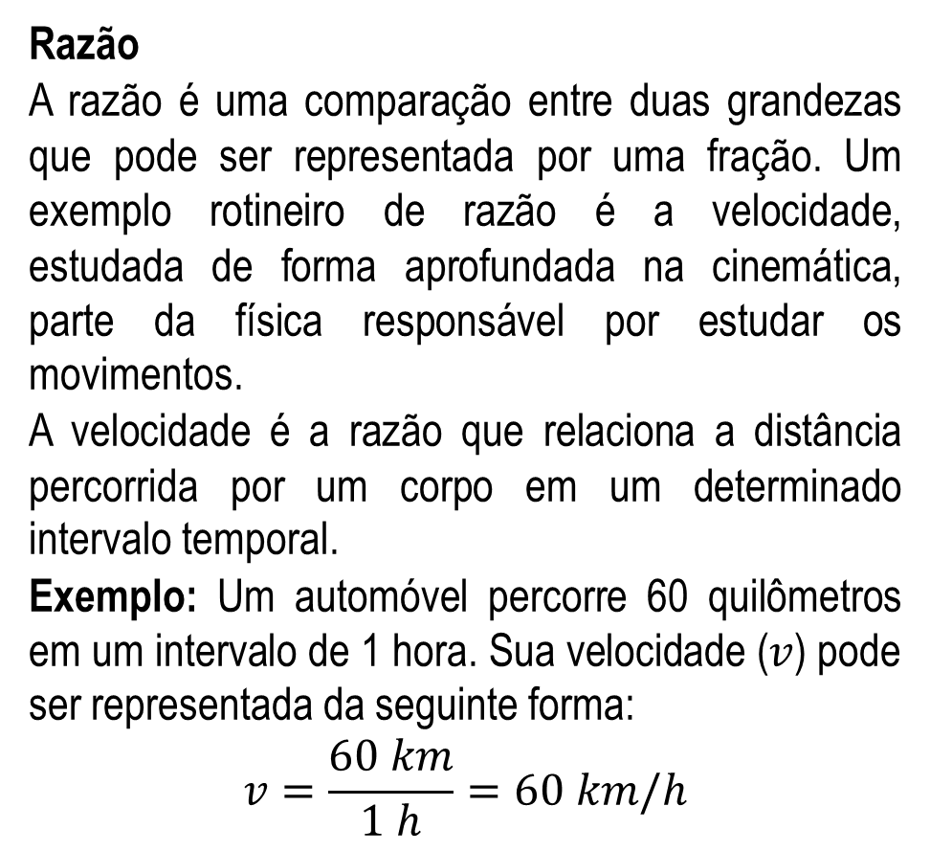
Razão
A razão é uma comparação entre duas grandezas que pode ser representada por uma fração. Um exemplo rotineiro de razão é a velocidade, estudada de forma aprofundada na cinemática, parte da física responsável por estudar os movimentos.
A velocidade é a razão que relaciona a distância percorrida por um corpo em um determinado intervalo temporal.
Exemplo: Um automóvel percorre 60 quilômetros em um intervalo de 1 hora. Sua velocidade ($v$) pode ser representada da seguinte forma:
$$v=\frac{60 km}{1 h}=60 km/h$$
PROPORCIONALIDADE ENTRE GRANDEZAS
Descreve a relação de igualdade entre duas grandezas de tal forma que elas mantenham uma razão constante entre si. Em outras palavras, quando uma grandeza aumenta ou diminui, a outra também aumenta ou diminui na mesma proporção. Por exemplo, se você está viajando a uma velocidade constante, o tempo que leva para percorrer uma certa distância é proporcional à distância percorrida.

Slide 41
Outros exemplos de razões são: densidade demográfica (geografia), escala (cartografia), densidade de uma solução (química), razão entre quantidade de ingredientes em uma receita, entre outros.
2. Uma mistura apresenta 3 kg de leite em pó e 900 g de café em pó. Qual é a razão entre a quantidade de leite e a quantidade de café nessa mistura?
3. Em um mapa na escala de 1 : 500 000, a distância entre duas cidades é de 6 cm. Qual a distância real, em quilômetros, entre essas cidades?
1. Determine a razão entre os números, a seguir, mantendo a ordem apresentada.
a) 15 e 30 d) 60 e 72
b) 8 e 12 e) 240 e 80
c) 1,2 e 1,44 f) – 72 e – 36

Slide 42
Proporção
Existem diferentes tipos de proporcionalidade:
Proporcionalidade direta: As duas grandezas aumentam ou diminuem juntas, proporcionalmente. Por exemplo, se você aumenta a quantidade de farinha em uma receita de bolo, a quantidade de bolo que você produz também aumenta na mesma proporção.
Proporcionalidade inversa: Uma grandeza aumenta enquanto a outra diminui na mesma proporção e vice-versa. Um exemplo é a relação entre a velocidade de um veículo e o tempo que ele leva para percorrer uma determinada distância. Se a velocidade aumenta, o tempo necessário para percorrer a distância diminui, proporcionalmente.
Proporcionalidade composta: Quando há mais de duas grandezas envolvidas e elas são proporcionais entre si. Um exemplo seria compararmos o tempo de horas trabalhadas, o número de costureiras e a quantidade de calças confeccionadas.

Slide 43


Quer mais sobre as Propriedades da proporção.
Acesse o QRCode e veja a Atividade 16 – Proporção, no Portal Ser Goiás.

Slide 44
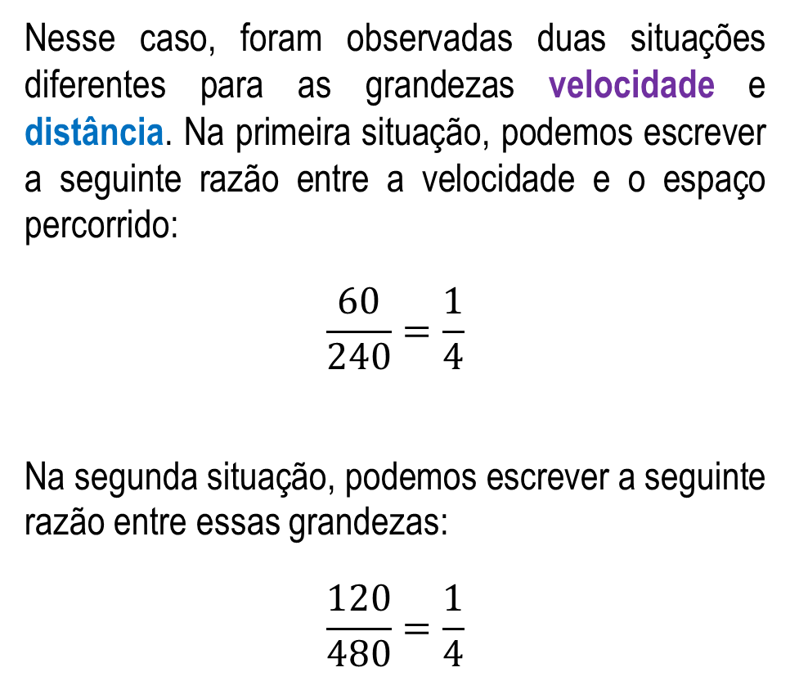
Nesse caso, foram observadas duas situações diferentes para as grandezas velocidade e distância. Na primeira situação, podemos escrever a seguinte razão entre a velocidade e o espaço percorrido:
$$\frac{60}{240}=\frac{1}{4}$$
Na segunda situação, podemos escrever a seguinte razão entre essas grandezas:
$$\frac{120}{480}=\frac{1}{4}$$
Grandezas diretamente proporcionais
São aquelas grandezas onde a variação de uma provoca a variação da outra numa mesma razão. Por exemplo, se uma dobra a outra dobra, se uma triplica a outra triplica, se uma é dividida em duas partes iguais a outra é dividida pela metade.
Exemplo:
Um automóvel move-se a 60 km/h e, em determinado período, consegue percorrer 240 km. Se esse automóvel estiver a 120 km/h, ele conseguirá percorrer 480 km no mesmo período.

Slide 45
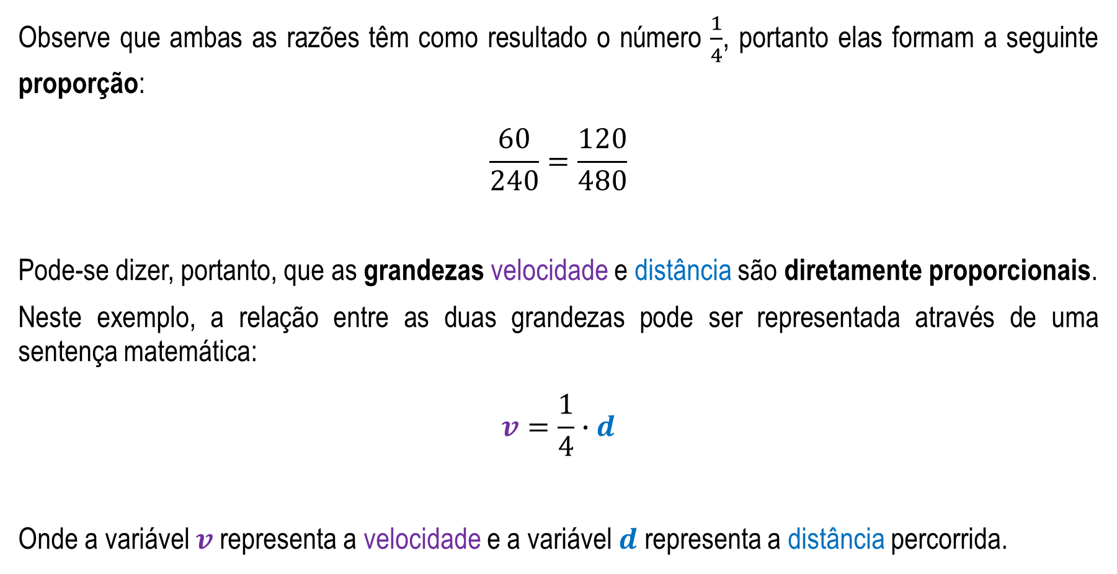
Observe que ambas as razões têm como resultado o número $\frac{1}{4}$, portanto elas formam a seguinte proporção:
$$\frac{60}{240}=\frac{120}{480}$$
Pode-se dizer, portanto, que as grandezas velocidade e distância são diretamente proporcionais.
Neste exemplo, a relação entre as duas grandezas pode ser representada através de uma sentença matemática:
$$v=\frac{1}{4}∙d$$
Onde a variável $v$representa a velocidade e a variável $d$ representa a distância percorrida.

Slide 46
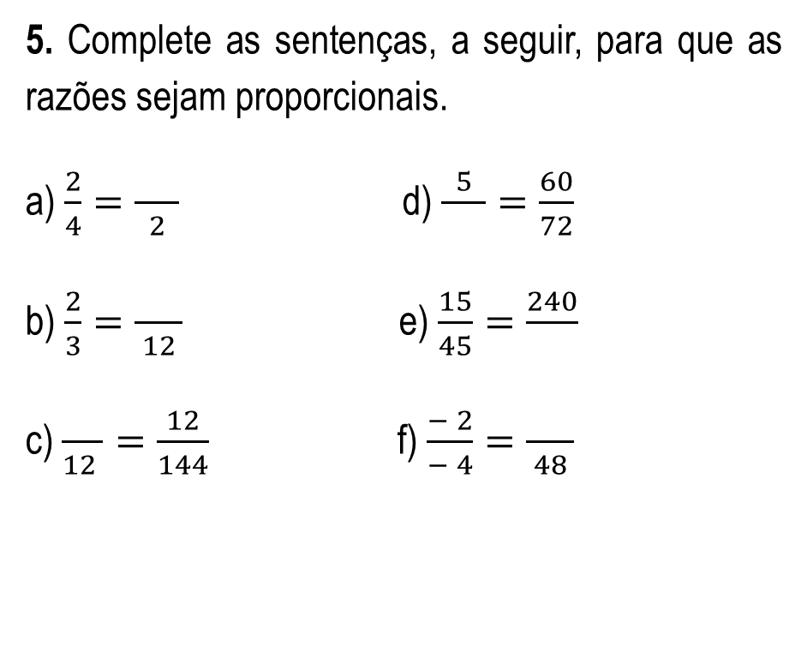
4. Verifique se os números 12, 36, 7 e 21 formam, nessa ordem, uma proporção.
5. Complete as sentenças, a seguir, para que as razões sejam proporcionais.
a) $\frac{2}{4}=\frac{ }{ 2 }$ d) $\frac{ 5 }{ }=\frac{60}{72}$
b) $\frac{2}{3}=\frac{ }{ 12 }$ e) $\frac{15}{45}=\frac{240}{ }$
c) $\frac{ }{12 }=\frac{12}{144}$ f) $\frac{− 2}{− 4}=\frac{ }{ 48 }$

Slide 47
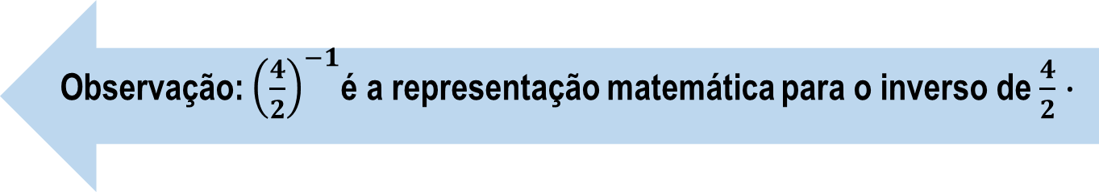
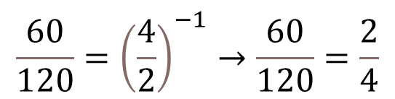
Grandezas inversamente proporcionais
São aquelas grandezas onde a variação de uma provoca a variação da outra numa razão inversa. Por exemplo, se dobrarmos uma das grandezas dividimos a outra por dois, se triplicarmos uma delas dividimos a outra por três e assim sucessivamente.
A velocidade e o tempo são grandezas inversas.
Exemplo:
Um automóvel move-se a 60 km/h e consegue percorrer 240 km em quatro horas. Se esse automóvel estiver a 120 km/h, ele conseguirá percorrer os mesmos 240 km em duas horas.
Nesse caso, foram observadas duas situações diferentes para as grandezas velocidade e tempo. Observe que quanto maior é a velocidade, menor será o tempo dessa viagem. Note que a razão entre as medidas de velocidade é igual a inversa da razão entre as medidas de tempo, observe
Observação: ${\left(\frac{4}{2}\right)}^{−1}$é a representação matemática para o inverso de $\frac{4}{2}∙$
$$\frac{60}{120}={\left(\frac{4}{2}\right)}^{−1}→\frac{60}{120}=\frac{2}{4}$$

Slide 48
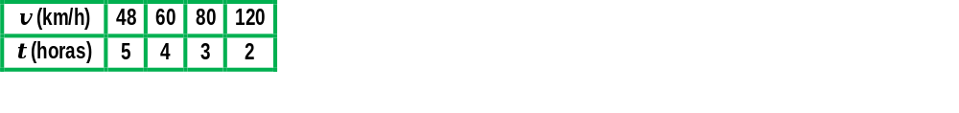
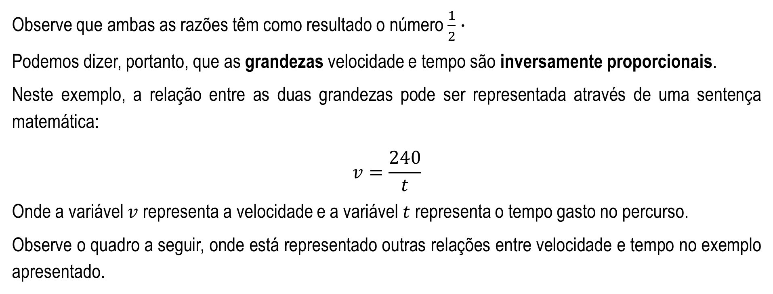
Observe que ambas as razões têm como resultado o número $\frac{1}{2}∙$
Podemos dizer, portanto, que as grandezas velocidade e tempo são inversamente proporcionais.
Neste exemplo, a relação entre as duas grandezas pode ser representada através de uma sentença matemática:
$$v=\frac{240}{t}$$
Onde a variável $v$representa a velocidade e a variável $t$ representa o tempo gasto no percurso.
Observe o quadro a seguir, onde está representado outras relações entre velocidade e tempo no exemplo apresentado.

Slide 49
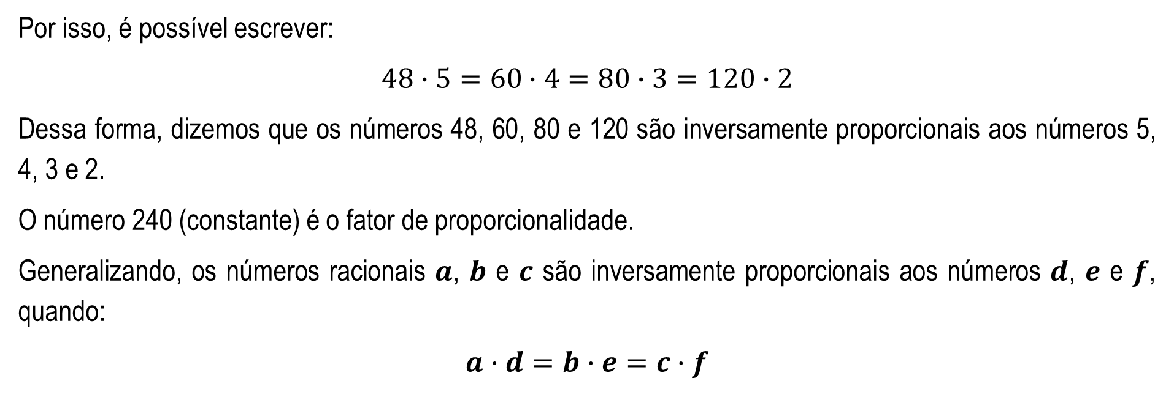
O produto de cada elemento da sequência, na primeira linha, pelo correspondente da outra sequência, na 2ª linha, temos:
Por isso, é possível escrever:
$$48∙5=60∙4=80∙3=120∙2$$
Dessa forma, dizemos que os números 48, 60, 80 e 120 são inversamente proporcionais aos números 5, 4, 3 e 2.
O número 240 (constante) é o fator de proporcionalidade.
Generalizando, os números racionais $a$, $b$ e $c$ são inversamente proporcionais aos números $d$, $e$ e $f$, quando:
$$a·d=b·e=c·f$$

Slide 50
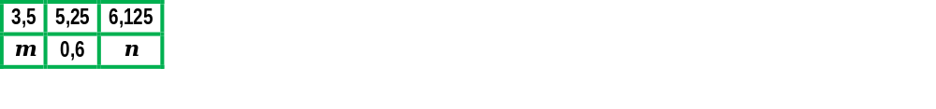
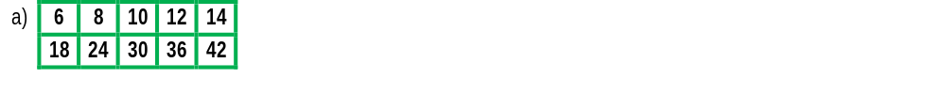
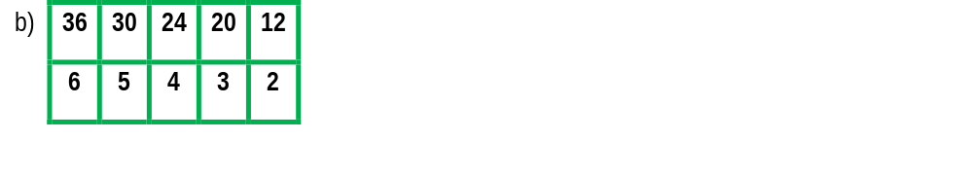

6. Verifique se as sequências de números de cada quadro, a seguir, são diretamente proporcionais e, em caso afirmativo, encontre o coeficiente de proporcionalidade.
7. Os números da primeira linha são diretamente proporcionais aos números correspondentes da segunda linha. Determine os valores de $m$ e $n$.

Slide 51


8. Verifique se as sequências numéricas, a seguir, são inversamente proporcionais.
(5, 6, 8, 9) e (10, 12, 16, 18)
b) (30, 18, 15, 10) e (3, 5, 6, 9)
9. Calcule os valores das incógnitas nas sequências, a seguir, sabendo que são inversamente proporcionais.

Slide 52



Os números 4, 12, 5 e 15 são os termos dessa proporção sendo que 4 e 15 são os extremos e 12 e 5 são os meios.
A propriedade fundamental da proporção diz que
“O produto dos meios é igual ao produto dos extremos”.
Portanto, aplicando essa propriedade na proporção anterior, obtemos:
Produto dos termos dos meios: $4∙15=60$
Produto dos termos dos extremos: $12∙5=60$
Assim, verificamos numericamente a veracidade da propriedade.
Propriedades da Proporção
O estudo da proporção é divido em duas propriedades: Propriedade fundamental das proporções e Propriedade da soma dos termos em uma proporção.
Propriedade fundamental da proporção
Toda proporção possui, pelo menos, quatro termos.
Por exemplo:
$$\frac{4}{12}=\frac{5}{15} ou 4 : 12 =5 :15$$

Slide 53

Propriedades da soma dos termos em uma proporção
Qualquer que seja a proporção, a soma ou a diferença dos dois primeiros termos está para o primeiro ou para o segundo termo, assim como a soma ou a diferença dos dois últimos termos está para o terceiro ou para o quarto termo.
Por exemplo:
$$\frac{4}{12}=\frac{5}{15} →\frac{4+12}{12}=\frac{5+15}{15}→\frac{16}{12}=\frac{20}{15}$$
Portanto,
$$16∙15=12∙20$$

Slide 54

Regra de três simples
Chama-se regra de três porque são três os valores conhecidos e o processo prático deve seguir as seguintes etapas:
1º) Separar as grandezas em colunas, de mesma espécie, conservando a mesma unidade em cada coluna;
2º) Verificar se as grandezas são diretamente ou inversamente proporcionais;
3º) Montar a proporção correspondente às grandezas;
4º) Aplicar a propriedade fundamental das proporções (PFP).
A REGRA DE TRÊS
A regra de três é um método utilizado para resolver problemas de proporção entre quantidades. Ela é usada quando há, pelo menos, três valores conhecidos e um valor desconhecido. Existem dois tipos de regra de três: simples e composta.

Slide 55




Exemplo 1: Se 10 camisas custam R$ 700,00, qual será o preço de 12 dessas camisas?
Quanto mais camisas, maior o valor da compra, ou seja, são grandezas diretamente proporcionais.
$$\frac{10}{12}=\frac{700}{x}→10∙x=12∙700$$
$$→x=\frac{8400}{10}→x=840$$
Exemplo 2: Em 10 dias, 4 pedreiros constroem um muro. Em quantos dias 2 pedreiros fariam o mesmo serviço?
Quanto menos pedreiros, maior o tempo gasto para a construção do muro, ou seja, são grandezas inversamente proporcionais.
$$\frac{10}{x}={\left(\frac{4}{2}\right)}^{−1}→ \frac{10}{x}=\frac{2}{4}→2∙x=4∙10$$
$$→x=\frac{40}{2}→x=20$$

Slide 56
3. Um automóvel gasta duas horas para realizar um trajeto a uma velocidade de 50 km/h. Quantas horas ele gastaria para percorrer, o mesmo trajeto, a uma velocidade de 75 km/h?
4. Uma substância x possui um volume de 2 cm³ e densidade de 100 g/cm³. A densidade de uma substância é calculada pela razão entre a massa e o volume. Qual deve ser o volume de uma substância y, que possui mesma massa de x, para que sua densidade seja de 80 g/cm³?
1. Marta recorreu, à bula, para verificar a dosagem de um remédio e medicar o seu filho Miguel. Na bula, recomendava-se a seguinte dosagem: 10 gotas para cada 4 kg de massa corporal, a cada 12 horas. Seguindo as orientações da bula, Marta ministrou 45 gotas do remédio, a seu filho, a cada 12 horas. Qual é a massa corporal de Miguel?
2. Para percorrer 300 km, um carro gastou 30 litros de combustível. Nas mesmas condições, com 60 litros, o carro percorrerá quantos quilômetros?

Slide 57
Regra de três composta
Alguns problemas envolvem três ou mais grandezas, que podem ser diretamente ou inversamente proporcionais. Nestes casos, aplica-se a regra de três composta.
Para resolver problemas de regra de três composta, deve-se:
1º) Escrever numa mesma coluna as grandezas de mesma espécie;
2º) Identificar se as grandezas são diretamente ou inversamente proporcionais, comparando-as com a grandeza que possui a incógnita;
3º) Escrever a proporção da seguinte forma: igualar a razão que contém o termo desconhecido com o produto das outras razões (inverter a razão caso exista alguma grandeza inversamente proporcional à grandeza que contém a incógnita);

Slide 58


Exemplo: Sônia contratou 15 operários para construir sua casa. Esses operários levariam 110 dias para terminar a construção se trabalharem 6 horas por dia. Porém, 5 operários se ausentaram da construção. Se mantiverem o ritmo de trabalho e, trabalharem 8 horas por dia, em quantos dias o restante dos operários construirá a casa de Sônia?
Comparando as grandezas:
tempo (em dias) e o número de operários, tem-se que são inversamente proporcionais, pois quanto menos operários, mais dias se gastam com a obra.
tempo (em dias) e o tempo (horas por dia), tem-se que são inversamente proporcionais, pois quanto mais horas por dia trabalhadas, menos dias se gastam para finalizar a obra.
$$\frac{110}{x}=\frac{10}{15}∙\frac{8}{6}→\frac{110}{x}=\frac{80}{90}→80x=9 900→x=\frac{9 900}{80}→x=123,75$$
Assim, os operários restantes levarão 124 dias.

Slide 59
5. Oito marinheiros carregam 20 containers para um navio em 5 dias. Quantos containers serão carregados em 16 dias, por 4 marinheiros, mantendo as mesmas condições?
6. Uma empresa automotiva possui 10 máquinas, com produtividade idêntica, que fabricam 520 peças mecânicas em 10 dias, operando 8 horas por dia. Sabendo que 4 máquinas deram defeito, qual será a quantidade de peças produzidas, durante 20 dias, se as máquinas restantes operarem durante 20 horas?

Slide 60

Sobre Proporcionalidade e Regra de Três
Acesse o QRCode e veja a Atividade 19 – revisão sobre proporcionalidade e regra de três, no Portal Ser Goiás.

Slide 61

Exemplo 1: Para cada 2 automóveis que vende, Carlos ganha R$ 2000,00 de comissão. Quanto ele recebeu no mês que vendeu 15 automóveis?
Resolução:
Note que as grandezas envolvidas são diretamente proporcionais,
$$\frac{2}{2000}=\frac{15}{x}→2∙x=2000∙15$$
$$→2∙x=30 000$$
$$→x=\frac{30 000}{2}$$
$$→x=15 000$$
Assim, Carlos recebeu 15 000 reais de comissão.
Como aplicar as propriedades na resolução de problemas?
Como uma proporção é a igualdade entre duas razões, seu processo de resolução consiste em observar que:
“o produto dos extremos é igual ao produto dos meios”
Nas situações envolvendo regra de três, simples ou composta, o principal método de resolução é a propriedade fundamental das proporções (PFP).

Slide 62

Exemplo 2:
Durante as eleições, uma gráfica recebeu um grande pedido para produzir o material de uma campanha. Essa gráfica possui 3 máquinas idênticas, que levariam 24 horas para realizar todo o serviço. Supondo que uma dessas máquinas estrague, antes de iniciar o serviço, qual será o tempo necessário para atender esse pedido?
Resolução:
Note que as grandezas envolvidas são inversamente proporcionais,
$$\frac{3}{2}={\left(\frac{24}{x}\right)}^{−1}→ \frac{3}{2}=\frac{x}{24} →2∙x=24∙3 → 2∙x=72 →x=\frac{72}{2}→ x=36$$
Assim, a gráfica levaria 36 horas para atender ao pedido.

Slide 63
7. Considere as afirmações, a seguir, e classifique-as em grandezas diretamente, inversamente ou não proporcionais.
a) Quantidade de pessoas em uma festa e a quantidade de refrigerante consumida.
b) Tempo gasto e a distância percorrida com velocidade constante, por um automóvel.
c) Velocidade de um automóvel e o tempo gasto para percorrer a mesma distância.
d) A medida do comprimento do lado e o perímetro de um polígono regular.
e) Vazão de uma torneira e o tempo gasto para encher um reservatório.
f) A altura e o peso de uma pessoa.
g) Quantidade de ônibus para levar uma quantidade específica de pessoas e a quantidade de viagens.

Slide 64


8. Luana leu um livro de 120 páginas em 8 dias. Ela lerá um livro de 525 páginas, mantendo esse ritmo de leitura.
a) Qual a quantidade de páginas que ela lerá por dia?
b) Complete a tabela, a seguir, e encontre a quantidade de dias necessários para que Luana termine de ler o livro.
9. Um reservatório possui várias entradas de água. Utilizando uma entrada, demora 80 minutos para enchê-lo, completamente. Considerando que cada entrada de água tem a mesma vazão, complete a tabela.
10. Em certa embalagem de biscoito recheado, há 24 gramas de açúcar a cada 180 gramas. Quantos gramas de açúcar há em um pacote de 420 gramas?

Slide 65
11. Em uma construção civil, 6 betoneiras produziam juntas, em 480 minutos, certa quantidade de massa de cimento. Foram instaladas novas betoneiras iguais, que passaram a produzir a mesma quantidade de cimento em 160 minutos. Quantas novas betoneiras foram instaladas nessa construção?
12. Para realizar o acabamento de um condomínio fechado, 2 pedreiros foram contratados. Eles conseguem fazer o acabamento de 48 m² por dia, trabalhando 6 horas diárias. Qual seria a produtividade, em metros quadrados, se contratassem mais 4 pedreiros e todos trabalhassem 4 horas por dia?
13. Podemos definir a escala, em cartografia, como sendo a relação matemática entre as dimensões reais de um determinado objeto e a sua representação no mapa. Sendo assim, em um mapa de escala 1 : 30 000, uma cidade que tem, aproximadamente, 8,4 km de extensão entre seus extremos será representada com quantos centímetros no mapa?
14. Caio possui três filhos: Maria, Antônio e Erick. Ele dividirá R$ 800 000,00 de forma diretamente proporcional à idade de cada filho.
a) De acordo com o critério utilizado para distribuir a quantia, os filhos receberão o mesmo valor?
b) Sabendo que Maria está com 18 anos, Antônio com 25 e Erick com 20, quem receberá o maior e o menor valor?
c) Determine quanto cada um receberá.

Slide 66



Analisando duas grandezas, que se relacionam, dizemos que são grandezas diretamente proporcionais se variarem sempre na mesma razão, ou seja, ao dobrarmos o valor de uma delas, o valor correspondente da outra também dobra; ou, ao reduzirmos, pela terça parte, o valor de uma dessas grandezas, o valor correspondente da outra também se reduz à terça parte.
Observe, no quadro, a quantidade de páginas que uma impressora consegue imprimir de acordo com o tempo de operação.
Dizemos que o número de páginas é diretamente proporcional ao tempo de operação da impressora. A variação dessas grandezas pode ser representada pela seguinte igualdade:
$$\frac{20}{1}=\frac{40}{2}=\frac{120}{6}=\frac{200}{10}=20$$

Slide 67


Já, duas grandezas que se relacionam, são inversamente proporcionais se variam sempre na razão inversa uma da outra, ou seja, ao triplicar o valor de uma delas, o valor da outra fica reduzido pela terça parte; ou ao reduzirmos pela metade o valor de uma dessas grandezas, o valor correspondente da outra dobra.
Exemplo:
Para esvaziar, totalmente, uma piscina com um ralo aberto levará 24 horas. Observe, no quadro, o tempo necessário para esvaziar essa piscina se fossem abertos outros ralos com a mesma vazão do primeiro.
O tempo necessário para esvaziar a piscina é inversamente proporcional à quantidade de ralos abertos. A variação dessas grandezas pode ser representada pela seguinte igualdade:
$$\frac{1}{\frac{1}{24}}=\frac{2}{\frac{1}{12}}=\frac{3}{\frac{1}{8}}=\frac{4}{\frac{1}{6}}=24$$

Slide 68

15. Mário utilizou um equipamento que drena, continuamente, 300 litros de água a cada 30 minutos, para esvaziar um reservatório com 12 000 litros.
Valide as afirmações em (V) para verdadeiras ou (F) para falsas.
I. ( ) As grandezas envolvidas nessa situação problema são capacidade e tempo.
II. ( ) As unidades envolvidas nessa situação problema são minutos e metros.
III. ( ) Mário esvaziou o reservatório em menos de 24 horas.
IV. ( ) As grandezas envolvidas na situação problema são inversamente proporcionais.

Slide 69


16. Observe o esquema que apresenta o desperdício de água de uma torneira com defeito.
De acordo com as informações contidas no esquema, responda o que se pede.
a) Quais são as grandezas que se relacionam na figura?
b) Pode-se afirmar que existe uma relação de proporcionalidade entre as grandezas indicadas na figura? Justifique.
c) Considere uma situação particular da torneira analisada anteriormente.
Pode-se afirmar que a relação de gastos (L) de uma torneira com gotejamento muito rápido é, de alguma maneira, proporcional a uma torneira (2mm) com gasto em filete? Justifique.

Slide 70

17. A tabela, a seguir, apresenta o consumo médio de combustível (C) de um certo veículo, em função da distância percorrida (D).
Complete as afirmações com base nos dados contidos na tabela.
a) As grandezas relacionadas na tabela são comprimento e _________________.
b) As unidades de medida relacionadas na tabela são ____________________ e litros.
c) Podemos afirmar que existe uma relação de proporcionalidade entre as grandezas indicadas, e essa relação é __________________ proporcional.
d) Se a distância percorrida for de 19 quilômetros, o consumo será de ______________ litros.
e) As grandezas relacionadas não são ___________________________ proporcionais pois quanto maior a distância a ser percorrida maior será o consumo, em ________________, de combustível.

Slide 71
18. Classifique as grandezas envolvidas em cada situação problema, a seguir, em diretamente ou inversamente proporcionais.
a) Um automóvel está a uma velocidade de 50 km/h e gasta duas horas para chegar ao seu destino. Esse mesmo automóvel gastaria quantas horas se estivesse a 75 km/h?
b) Para percorrer 300 km, um carro gastou 30 litros de combustível. Nas mesmas condições, com 60 litros o carro percorrerá quantos quilômetros?
c) Seis máquinas escavam um túnel em dois dias. Quantas máquinas idênticas serão necessárias para escavar esse túnel em um dia e meio?
d) O preço de 2 latas de um certo refrigerante é igual a R$5,60. Qual o preço de três latas do mesmo refrigerante?
e) Sabemos que a densidade de uma substância é calculada pela razão entre a massa e o volume. Se determinada substância possui 2 cm³ de volume, com densidade de 100 g/cm³. Qual deve ser o volume de uma outra substância, tendo a mesma massa, para que a sua densidade seja de 80 g/cm³?

Slide 72

19. A família Souza resolveu fazer uma viagem de 5 horas saindo da cidade A até a cidade D, com duas paradas pelo caminho. Observe os dados que a filha caçula coletou durante o trajeto.
De acordo com os dados coletados, qual será a distância percorrida após 300 minutos? Construa um gráfico que relacione a proporcionalidade entre as grandezas.
20. O muro da casa de Beth foi construído por 2 operários em 6 dias.
Valide as afirmações em (V) para verdadeiras ou (F) para falsas.
( ) Se ela contratasse 6 operários, que trabalhassem nas mesmas condições, o muro estaria pronto em dois dias.
( ) Se ela contratasse 12 operários, que trabalhassem nas mesmas condições, o muro estaria pronto em meio dia.
( ) Se ela contratasse 4 operários, que trabalhassem nas mesmas condições, o muro estaria pronto em três dias.
( ) Se ela contratasse 8 operários, que trabalhassem nas mesmas condições, o muro estaria pronto em um dia.

Slide 73
21. (Cefet-CE Adaptada) Os números x, y e z são proporcionais a 2, 3 e 5. A soma de x, y e z é 100 e y = ax – 10, então o valor de a é:
(A) 1.
(B) 2.
(C) 3.
(D) 4.

Slide 74


